Slide 1


Astudiaeth Galw'r Farchnad Croeso Cymru –
DU (2025)
Rhif Ymchwil Gymdeithasol: 79/2025
Dyddiad cyhoeddi: 18/07/2025
ISBN Digidol: 978-1-80633-078-2
© Hawlfraint y Goron
Mae'r ddogfen yma hefyd ar gael yn Saesneg.
This document is also available in English.

Slide 2


Safbwyntiau’r ymchwilydd a fynegir yn yr adroddiad hwn ac nid o reidrwydd rhai Llywodraeth Cymru.
Am ragor o wybodaeth cysylltwch â:
Tîm Ymchwil a Mewnwelediadau
Croeso Cymru,
Economi, Ynni a Thrafnidiaeth
Parc Cathays
Caerdydd
CF10 3NQ
E-bost: ymchwiltwristiaeth@llyw.cymru
Adroddiad Ymchwil Llawn: Astudiaeth Galw'r Farchnad Croeso Cymru – Y Deyrnas Unedig (2025)
Caerdydd: Llywodraeth Cymru, rhif adroddiad GSR 79/2025
Ar gael yn: https://www.llyw.cymru/adroddiadau-galwr-farchnad-ym-maes-twristiaeth-mawrth-2025

Slide 3

Cynnwys
01 | Cefndir a Methodoleg
02 | Canfyddiadau allweddol
03 | Proffil y farchnad wyliau yn y DU
04 | Ymweliadau â Chymru 2024
05 | Bwriad i fynd ar daith i Gymru yn 2025
06 | Effaith marchnata Croeso Cymru
07 | Ffocws ar foethusrwydd a hygyrchedd
08 | Rhesymau dros beidio ag ymweld â Chymru yn 2024
09 | Rhesymau dros beidio bwriadu ymweld â Chymru yn 2025

Slide 4



CEFNDIR
A METHODOLEG

Slide 5

Cefndir
Fel tîm twristiaeth Llywodraeth Cymru, Croeso Cymru sy’n gyfrifol am drefnu ymgyrchoedd twristiaeth yn y DU ac yn rhyngwladol i hyrwyddo Cymru fel cyrchfan wyliau.
Fel rhan o hyn, bob blwyddyn mae Croeso Cymru yn cynnal ymchwil ymhlith ei farchnadoedd blaenoriaeth. Mae’r ymchwil a geir yn yr adroddiad hwn yn ymdrin â Marchnad y Deyrnas Unedig ac yn edrych yn fras ar:
  Proffil y farchnad wyliau yn y DU
  Ffactorau sy'n dylanwadu ar seibiannau byr a gwyliau yn y DU
  Teithiau byr a gwyliau a gymerwyd yng Nghymru yn 2024
  Teithiau byr a gwyliau wedi’u cynllunio yng Nghymru yn 2025
  Effaith marchnata Croeso Cymru
  Ffocws ar foethusrwydd a hygyrchedd
  Rhesymau dros beidio ag ymweld â Chymru

Slide 6





Methodoleg
Arolwg Ar-lein | Cyfweliad 18 munud o hyd | 26 Chwefror – 13 Mawrth | DU
Cysylltwyd ag ymatebwyr trwy banel ar-lein. Gellid cwblhau'r arolwg drwy ddefnyddio bwrdd gwaith neu ddyfais symudol. Cwblhaodd 863 o ymatebwyr yr arolwg. Roedd y 750 o ymatebion cyntaf yn gynrychioliadol cenedlaethol o boblogaeth y DU sy’n cymryd gwyliau domestig. Yna cynhaliwyd hwb o 113 o arolygon ymhlith trigolion Cymru. I fod yn gymwys ar gyfer yr arolwg, rhaid i gyfranogwyr berthyn i farchnad wyliau yn y DU, a ddiffinnir fel:
  Yn byw yn y Deyrnas Unedig.
  Oed 16+
  Yn gwneud y rhan fwyaf o benderfyniadau teithiau dros nos eu hunain neu gyda rhywun arall.
  Yn ystyried cymryd seibiant byr neu wyliau yn y DU yn ystod y 12 mis nesaf.
Roedd ystyriaethau data allweddol yn cynnwys rhagfarn o ran diffyg ymateb, lle gallai unigolion nad oeddent â diddordeb mewn twristiaeth neu nad oeddent yn gyfarwydd â Chymru fod wedi rhoi'r gorau i'r arolwg neu wedi'i gwblhau ar frys. I fynd i'r afael â hyn, monitrwyd amseroedd cwblhau a baneri ansawdd data. Yn ogystal, gallai rhagfarn tymhorol fod wedi dylanwadu ar ganfyddiadau, gan y gallai Cymru fod wedi ymddangos yn fwy deniadol yn yr haf nag yn y gaeaf. I liniaru hyn, cynhelir gwaith maes yn ystod cyfnod cyson bob blwyddyn.
Cyfradd Ddigwyddedd
37.7%

Slide 7
Diffiniadau a ddefnyddir yn yr adroddiad hwn
Mae’r adroddiad hwn yn defnyddio sawl term i ddiffinio’r ymatebwyr i’r arolwg.
Marchnad gwyliau domestig y Deyrnas Unedig: Cyfanswm y boblogaeth arolwg. Preswylwyr y DU sydd o ddifrif yn ystyried seibiant byr neu wyliau yn y DU yn ystod y 12 mis nesaf.
Y rhai sydd wedi bod ar daith i Gymru 2024: Preswylwyr y Deyrnas Unedig a ddywedodd eu bod wedi cymryd seibiant byr neu wyliau yng Nghymru yn 2024. Mae ymddygiad teithiau ar gyfer y gynulleidfa hon yn berthnasol i'r flwyddyn gyfan.
Y rhai sydd heb fod ar daith i Gymru 2024: Preswylwyr y Deyrnas Unedig a ddywedodd na wnaethant gymryd seibiant byr neu wyliau yng Nghymru yn 2024.
Bwriad i fynd ar daith i Gymru 2025: Preswylwyr y Deyrnas Unedig sy’n bendant neu'n fwy na thebyg yn bwriadu cymryd seibiant byr neu wyliau yng Nghymru yn 2025. Mae ymddygiad teithiau ar gyfer y gynulleidfa hon yn ymwneud â’u taith nesaf sydd wedi’i chynllunio yng Nghymru felly bydd tuedd naturiol iddi yn gynharach yn y flwyddyn. Gyda hyn mewn golwg, ni ddylid cymharu teithiau a gynllunnir ar gyfer 2025 â theithiau a gymerwyd yn 2024.
Mae cyfnodau bywyd yn well nag 'oedran' gan eu bod yn disgrifio sefyllfa bywyd rhywun yn well. At ddiben yr adroddiad hwn, defnyddir y canlynol:
Pobl annibynnol iau: 16-34 oed heb blant yn yr aelwyd.
Teuluoedd: 16-64 oed gyda phlant yn yr aelwyd.
Pobl annibynnol hŷn: 35-64 oed heb unrhyw blant yn yr aelwyd.
Oed ymddeol: 65+ oed.
Gradd gymdeithasol:
AB: Galwedigaethau rheoli, gweinyddol a phroffesiynol uwch a chanolradd.
C1: Galwedigaethau goruchwylio, clerigol ac iau rheoli, gweinyddol a phroffesiynol.
C2: Galwedigaethau llaw crefftus.
DE: Galwedigaethau llaw lled-grefftus a di-grefft a'r graddau isaf.
DIFFINIADAU

Slide 8
CANFYDDIADAU ALLWEDDOL

Slide 9



CANFYDDIADAU ALLWEDDOL
Ymweliadau â Chymru
Yn 2024, ymwelodd 40% o bobl â Chymru, ychydig yn uwch na 38% yn 2023. Teuluoedd oedd fwyaf tebygol o ymweld, tra bod ymddeolwyr y lleiaf tebygol.
Dewisodd dros ddwy ran o dair o ymwelwyr 2024 Gymru fel eu prif gyrchfan, cynnydd o 2023.
Roedd ymweliadau dros nos domestig ar eu huchaf yn y gwanwyn a'r haf, gyda Gogledd Cymru, Caerdydd, a Sir Benfro yn brif fannau, yn bennaf ar gyfer arosiadau byr. Teithiodd 68% o ymwelwyr gyda phartner, a dim ond lleiafrif bach a deithiodd ar eu pennau eu hunain.
Mae tua 60% o ymwelwyr domestig y DU yn bwriadu ymweld â Chymru yn 2025, cynnydd o 49% y llynedd. Gogledd Cymru yw'r brif gyrchfan i gynllunwyr teithiau 2025, gydag Eryri y lleoliad mwyaf poblogaidd, ac yna De-ddwyrain Cymru (Caerdydd) a De-orllewin Cymru (Sir Benfro).
Gwybod am Gymru?
Yn 2025, mae cyfran fwy o farchnad gwyliau domestig y DU yn fwy cyfarwydd â Chymru fel cyrchfan o'i gymharu â 2022 a 2023, er ei bod yn parhau i fod yn debyg i'r llynedd. Ar lafar yw'r brif ffordd y mae pobl wedi clywed am Gymru, ac yna hysbysebion teledu.
Mae tua 30% o bobl yn cofio ymgyrchoedd diweddar, sy'n tynnu sylw at atyniad a golygfeydd Cymru. Mae'r canfyddiadau o hysbysebion Croeso Cymru yn gadarnhaol, gyda nifer yn cytuno eu bod yn portreadu Cymru yn ffafriol ac yn ei gwneud yn ddeniadol ar gyfer ymweliad.
Yn ogystal, mae 40% wedi ymgysylltu â sianeli digidol Croeso Cymru, yn bennaf drwy ei wefan ac Instagram.
Rhesymau dros beidio ag ymweld
Y prif resymau dros beidio ag ymweld â Chymru yn 2024 oedd dewis gwyliau tramor neu fod eisiau archwilio cyrchfan newydd ar ôl ymweld o'r blaen.
Yn 2024, dewisodd dros hanner leoliadau eraill yn Ynysoedd Prydain neu Iwerddon, gydag Arfordir De Lloegr a Gorllewin Lloegr yn fwyaf poblogaidd.
Yn yr un modd, mae'r rhesymau dros beidio ag ymweld â Chymru yn 2025 yn cynnwys ffafrio gwyliau tramor neu chwilio am gyrchfan newydd. Yn ogystal, mae 17% yn ansicr ynghylch y gweithgareddau sydd ar gael yng Nghymru.
Ymhlith y rhai nad ydynt yn bwriadu ymweld yn 2025, Gorllewin Lloegr (23%) yw'r prif ddewis amgen yn y DU ac Iwerddon.

Slide 10
PROFFIL Y FARCHNAD WYLIAU YN Y DU

Slide 11





Mae'r sampl yn debyg i'r llynedd, gyda theuluoedd yn cyfrif am y cyfnod bywyd mwyaf.
Cyfnod bywyd | 2024 | 2025 (yr adroddiad hwn)
Pobl annibynnol iau | 13% | 14%
Teuluoedd | 37% | 34%
Pobl annibynnol hŷn | 27% | 29%
Oed ymddeol | 23% | 23%
Oed | 2024 | 2025 (yr adroddiad hwn)
16-34 | 28% | 28%
35-54 | 36% | 34%
55-64 | 13% | 15%
65+ | 23% | 23%
Rhyw
Dosbarth cymdeithasol | 2024 | 2025 (yr adroddiad hwn)
AB | 33% | 37%
C1 | 27% | 28%
C2 | 17% | 16%
DE | 19% | 19%
SAMPL
51%
48%
S1. Sut ydych chi'n disgrifio'ch rhyw?
X2. Nodwch eich oedran.
X2b. A oes gennych unrhyw blant 15 oed neu iau yn eich cartref yr ydych yn gyfrifol amdanynt (rhiant, gwarcheidwad cyfreithiol ac ati)?
X3a.Pa un o'r rhain sy'n eich disgrifio chi orau? X4a. Pa un o'r rhain sy'n disgrifio orau swydd y prif enillydd
incwm yn eich cartref? X4b. Rydych yn dweud bod y prif enillydd incwm ar yr aelwyd bellach wedi ymddeol. Pa un o'r
canlynol sy'n disgrifio orau eu swydd cyn iddynt ymddeol?
Cyfanswm maint y sylfaen, n=863.

Slide 12
Rhanbarth tarddiad
Mae'r sampl wedi'i hybu i or-gynrychioli Cymru, tra bod gweddill y sampl yn adlewyrchu poblogaeth ehangach y DU. Mae'r sampl yn fras yr un fath â sampl y llynedd.
Wedi'i hybu
Sampl
S3. Ble yn y DU ydych chi’n byw? Cyfanswm maint y sylfaen, n=863 (Cynrychiolaeth Genedlaethol, n=750 a hwb i Gymru, n=113).

Slide 13
Perthynas â phob cyrchfan
Mae Cymru yn gyrchfan boblogaidd ar gyfer seibiannau byr neu wyliau.
% Cymryd
seibiannau byr
/ gwyliau
achlysurol
42%
38%
29%
28%
26%
26%
22%
17%
15%
14%
C1. Pa un o’r datganiadau canlynol sydd fwyaf perthnasol i chi o ran ymweld â’r cyrchfannau hyn? Cyfanswm maint y sylfaen, Cynrychiolaeth Genedlaethol, n=750 a hwb i Gymru, n=113.

Slide 14
Ymweliadau blaenorol â phob cyrchfan
O'r rhai a oedd wedi ymweld â Chymru, roedd 27% wedi ymweld yn 2024, a 13% wedi ymweld yn ystod y ddau fis diwethaf. Cymru oedd y gyrchfan fwyaf poblogaidd.
C2. Pryd ymweloch chi ddiweddaf â'r lleoedd hyn am seibiant byr neu wyliau? Pawb sydd wedi ymweld neu sydd ddim yn siŵr, n=675 Cymru, n=593 Yr Alban, n=359 Gogledd Iwerddon, n=402 Gweriniaeth Iwerddon, n=565 Swydd Efrog, n=534 Ardal y Llynnoedd, n=607 De-orllewin Lloegr, n=463 Peak District, n=574 Arfordir De Lloegr.

Slide 15

Dylanwadau cyrchfan
Gwerth am arian yw'r ffactor mwyaf dylanwadol wrth ddewis gwyliau domestig, ac yna cyfleustra. Mae 'gwerth gwych am arian' yn bwysig ar draws pob gradd gymdeithasol, ond mae'n arbennig o bwysig i'r rhai yn y radd C1 (58%) o'i gymharu â'r radd AB (45%).
AB | 45%
C1 | 58%
C2 | 56%
DE | 55%
Gwerth gwych am arian
53%
B2. Isod mae rhestr o ddylanwadau y mae pobl wedi'u rhoi ar gyfer dewis eu cyrchfannau gwyliau a seibiannau byr. Pa rai, os o gwbl, sydd fwyaf dylanwadol pan fyddwch chi'n meddwl am ddewis seibiannau byr neu wyliau yn y DU? Cyfanswm maint y sylfaen, n=863.

Slide 16
YMWELIADAU Â CHYMRU 2024

Slide 17

Cymerwyd seibiant byr neu wyliau yng Nghymru yn 2024
Ymwelodd cyfanswm o 40% â Chymru yn 2024, ychydig yn uwch na 38% y flwyddyn flaenorol. Teuluoedd oedd fwyaf tebygol o fod wedi mynd ar seibiant byr neu wyliau, tra bod ymddeolwyr y leiaf tebygol.
Faint o seibiannau byr neu wyliau (ar gyfartaledd yn 2024)
1.88 seibiant byr (1-3 noson)
1.55 gwyliau (4+ noson)
D1. A aethoch chi am seibiant byr neu wyliau yng Nghymru yn 2024? Cyfanswm maint y sylfaen, n=863.
D2. Sawl seibiant byr neu wyliau a gawsoch chi yng Nghymru yn 2024? Y rhai yn mynd ar daith i Gymru 2024, n=346.

Slide 18

Mis y cymerwyd taith i Gymru yn 2023 neu 2024
Mae ymweliadau dros nos ymhlith twristiaid domestig â Chymru yn parhau ar eu huchaf yn ystod misoedd y gwanwyn a’r haf.
D3. Ac ym mha fisoedd o'r flwyddyn y gwnaethoch chi ymweld am seibiant byr neu wyliau yn 2024?
Y rhai a aeth ar daith yng Nghymru, n=424 (wedi mynd ar daith yn 2023), n=346 (wedi mynd ar daith yn 2024).

Slide 19

Cymru fel cyrchfan dewis cyntaf
O blith ymwelwyr 2024, nododd ychydig dros ddau draean mai Cymru oedd eu prif ddewis, sy'n dangos cynnydd o'i gymharu ag ymwelwyr yn 2023.
D4. Pa rai, os o gwbl, o’r datganiadau hyn sydd fwyaf perthnasol i’ch taith yng Nghymru yn 2024?
Y rhai a aeth ar daith yng Nghymru, n=424 (wedi mynd ar daith yn 2023), n=346 (wedi mynd ar daith yn 2024).

Slide 20

Ble yng Nghymru a nifer y nosweithiau a arhoswyd
Yn 2024, Gogledd Cymru oedd y brif gyrchfan i ymwelwyr o'r DU oedd yn teithio i Gymru, tra bod Caerdydd a Sir Benfro hefyd wedi denu nifer sylweddol o ymwelwyr. Dewisodd y mwyafrif arosiadau byr, gyda dim ond cyfran fach yn ymestyn eu teithiau y tu hwnt i wythnos.
40%
Gogledd Cymru (1)
21%
Canolbarth Cymru (2)
30%
De-orllewin Cymru (3)
32%
De-ddwyrain Cymru (4)
1% methu cofio
D6. Ble yng Nghymru arhosoch chi dros nos ar y daith hon yn 2024?
D8. Ar y daith hon yng Nghymru yn 2024, am faint o nosweithiau y gwnaethoch chi aros i ffwrdd? Y rhai yn mynd ar daith i Gymru 2024, n=346.

Slide 21

Cwmni
Teithiodd mwyafrif helaeth ymwelwyr y Deyrnas Unedig i Gymru yn 2024 gydag o leiaf un person arall. Teithiodd 68% gyda phartner, a dim ond lleiafrif bach a deithiodd ar eu pennau eu hunain.
Eich partner
68%
D9. Gyda phwy wnaethoch chi dreulio eich seibiant byr neu wyliau yng Nghymru yn 2024?
Y rhai yn mynd ar daith i Gymru 2024, n=346.

Slide 22


Deall nodweddion teithiau a gymerwyd yn 2024
Nodweddion taith
Roedd ymweliadau dros nos domestig â Chymru yn parhau ar eu huchaf yn ystod misoedd y gwanwyn a’r haf. Yn 2024, Gogledd Cymru oedd y brif gyrchfan i ymwelwyr o'r DU a oedd yn ymweld â Chymru, ac yna Caerdydd a Sir Benfro. Dewisodd y rhan fwyaf o ymwelwyr arosiadau byr, gydag ychydig yn ymestyn y tu hwnt i wythnos.
Teithiodd 68% gyda'u partner a dim ond lleiafrif bach a deithiodd ar eu pen eu hunain.
Ymweliadau â Chymru
Yn 2024, ymwelodd 40% o bobl â Chymru, ychydig yn uwch na 38% y flwyddyn flaenorol.
Teuluoedd oedd fwyaf tebygol o fod wedi cymryd seibiant byr neu wyliau, tra bod ymddeolwyr y lleiaf tebygol.
Dewis cyntaf
Dewisodd dros ddwy ran o dair (77%) o ymwelwyr 2024 Gymru fel eu prif gyrchfan, gan adlewyrchu cynnydd o gymharu â 2023.

Slide 23
YN DEBYGOL O YMWELD Â CHYMRU YN 2025

Slide 24



Yn bwriadu ymweld â Chymru yn 2025
Mae oddeutu 60% o ymwelwyr domestig y DU yn bwriadu ymweld â Chymru yn 2025, cynnydd o 49% y llynedd.
Cyfartaledd Blynyddol
1.56 seibiant byr wedi'u bwriadu yn 2025 ar gyfartaledd
1.50 gwyliau wedi'u bwriadu y flwyddyn yn 2025 ar gyfartaledd
F1. Ydych chi'n bwriadu mynd am seibiant byr neu wyliau yng Nghymru yn 2025? Cyfanswm maint y sylfaen, n=1,151 (2024), n=863 (2025).
F2. Yn fras, sawl seibiant byr neu wyliau ydych chi'n bwriadu eu cymryd yng Nghymru yn 2025? Y rhai sy'n bwriadu cymryd taith i Gymru yn 2025, n=520.

Slide 25
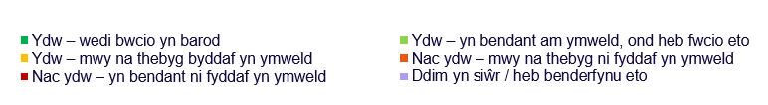
Yn bwriadu ymweld â Chymru yn 2025, yn ôl cyfnod bywyd
Mae unigolion iau ac yn arbennig teuluoedd yn fwy tebygol o ymweld, tra bod pobl annibynnol hŷn a'r rhai o oedran ymddeol yn fwy tebygol o fod yn ansicr neu heb benderfynu.
% Ydw
60%
64%
78%
49%
46%
F1. A ydych chi’n bwriadu mynd am seibiant byr neu wyliau yng Nghymru yn 2025? Cyfanswm maint y sylfaen, n=863 (annibynnol iau n=121, teuluoedd n=291, annibynnol hŷn n=252, oedran ymddeol n=199).

Slide 26
Yn bwriadu ymweld â Chymru yn 2025, yn ôl cyfnod bywyd
Ymhlith y rhai sy'n ymwybodol o ymgyrch(oedd) Croeso Cymru, mae'r tebygolrwydd o ymweld â Chymru yn 2025 yn sylweddol uwch, gan ddangos effeithiolrwydd yr ymdrechion marchnata.
% fwy na thebyg/yn bendant yn mynd i ymweld neu eisoes wedi archebu
F1. A ydych chi’n bwriadu mynd am seibiant byr neu wyliau yng Nghymru yn 2025? Cyfanswm maint y sylfaen, n=369 (annibynnol iau n=49*, teuluoedd n=181, annibynnol hŷn n=87, oedran ymddeol n=52).

Slide 27

Digwyddiadau
Mae diddordeb cryf mewn mynychu 'gŵyl fwyd a diod', er bod ystod eang o ddigwyddiadau a gweithgareddau sy'n apelio at y rhai sy'n cynllunio teithiau yn 2025.
% llawer o ddiddordeb
F10. Faint o ddiddordeb, os o gwbl, fyddai gennych chi mewn mynychu’r mathau isod o wyliau neu ddigwyddiadau yng Nghymru yn 2025?
Y rhai sy'n bwriadu cymryd taith i Gymru yn 2025, n=520.

Slide 28
Ble maen nhw'n bwriadu mynd yn 2025 yng Nghymru?
Gogledd Cymru yw'r brif gyrchfan i gynllunwyr teithiau 2025, gydag Eryri y lleoliad mwyaf poblogaidd, ac yna De-ddwyrain Cymru (Caerdydd) a De-orllewin Cymru (Sir Benfro).
40%
Gogledd Cymru (1)
22%
Canolbarth Cymru (2)
36%
De-orllewin Cymru (3)
39%
De-ddwyrain Cymru (4)
3% ddim yn gwybod
F7. Ym mha un o'r ardaloedd hyn ydych chi'n bwriadu aros dros nos ar eich seibiant byr neu wyliau nesaf yng Nghymru yn 2025?
Y rhai sy'n bwriadu cymryd taith i Gymru yn 2025, n=520.

Slide 29

Ffynonellau gwybodaeth
Mae'r rhai sy'n cynllunio taith i Gymru yn 2025 yn defnyddio amrywiaeth o ffynonellau i gynllunio eu taith ar gyfer 2025. Mae'r dulliau a ddefnyddir amlaf yn cynnwys 'sgyrsiau gyda ffrindiau neu deulu sydd wedi ymweld' a 'pheiriannau chwilio'. Yn ogystal, mae 23% eisoes wedi defnyddio neu'n bwriadu defnyddio tudalen cyfryngau cymdeithasol Croeso Cymru.
F11. Pa rai o’r ffynonellau gwybodaeth hyn, os o gwbl, ydych chi’n debygol o’u defnyddio neu a ydych chi eisoes wedi’u defnyddio i gynllunio’ch taith/teithiau yng Nghymru yn 2025? Y rhai sy'n bwriadu cymryd taith i Gymru yn 2025, n=520.

Slide 30

Ystyriaethau'r DU ac Iwerddon ar gyfer 2025
Mae chwarter o'r rhai sy'n cynllunio teithiau yn 2025 hefyd yn ystyried aros dros nos yn yr Alban. Mae Ardal y Llynnoedd a Llundain hefyd ymhlith y prif gyrchfannau domestig sy'n cael eu hystyried.
F12. Ble arall, os unrhyw le, yn y DU ac Iwerddon yr ydych chi o ddifrif yn ystyried ymweld ag ef am seibiant byr neu wyliau yn ystod y 12 mis nesaf? Y rhai sy'n bwriadu cymryd taith i Gymru yn 2025, n=520.

Slide 31

Deall bwriadau i fynd ar deithiau i Gymru yn 2025
Mae diddordeb mawr yn parhau i dwristiaeth Cymru yn 2025
Mae tua 60% o ymwelwyr domestig y DU yn bwriadu ymweld â Chymru yn 2025, i fyny o 49% y llynedd. Mae pobl ifanc, yn arbennig teuluoedd yn fwy tebygol o ymweld, tra bod pobl annibynnol hŷn ac wedi ymddeol yn fwy ansicr neu heb benderfynu.
Mae diddordeb cryf mewn mynychu gŵyl fwyd a diod, er bod amrywiaeth eang o ddigwyddiadau a gweithgareddau yn apelio at y rhai sy'n cynllunio teithiau yn 2025.
I ble maen nhw'n mynd?
Gogledd Cymru, yn arbennig Eryri, yw'r brif gyrchfan i gynllunwyr teithiau 2025, ac yna De-ddwyrain Cymru (Caerdydd) a De-orllewin Cymru (Sir Benfro).
Mae'r rhai sy'n cynllunio ymweliad â Chymru yn 2025 yn defnyddio amrywiol ffynonellau ar gyfer cynllunio teithiau, gyda'r rhai mwyaf poblogaidd yn sgyrsiau gyda ffrindiau neu deulu sydd wedi ymweld, a pheiriannau chwilio.
Llefydd eraill
Mae chwarter o gynllunwyr teithiau 2025 hefyd yn ystyried arhosiad dros nos yn yr Alban, gydag Ardal y Llynnoedd a Llundain hefyd yn cael eu rhestru fel cyrchfannau domestig poblogaidd.

Slide 32
EFFAITH MARCHNATA CROESO CYMRU

Slide 33
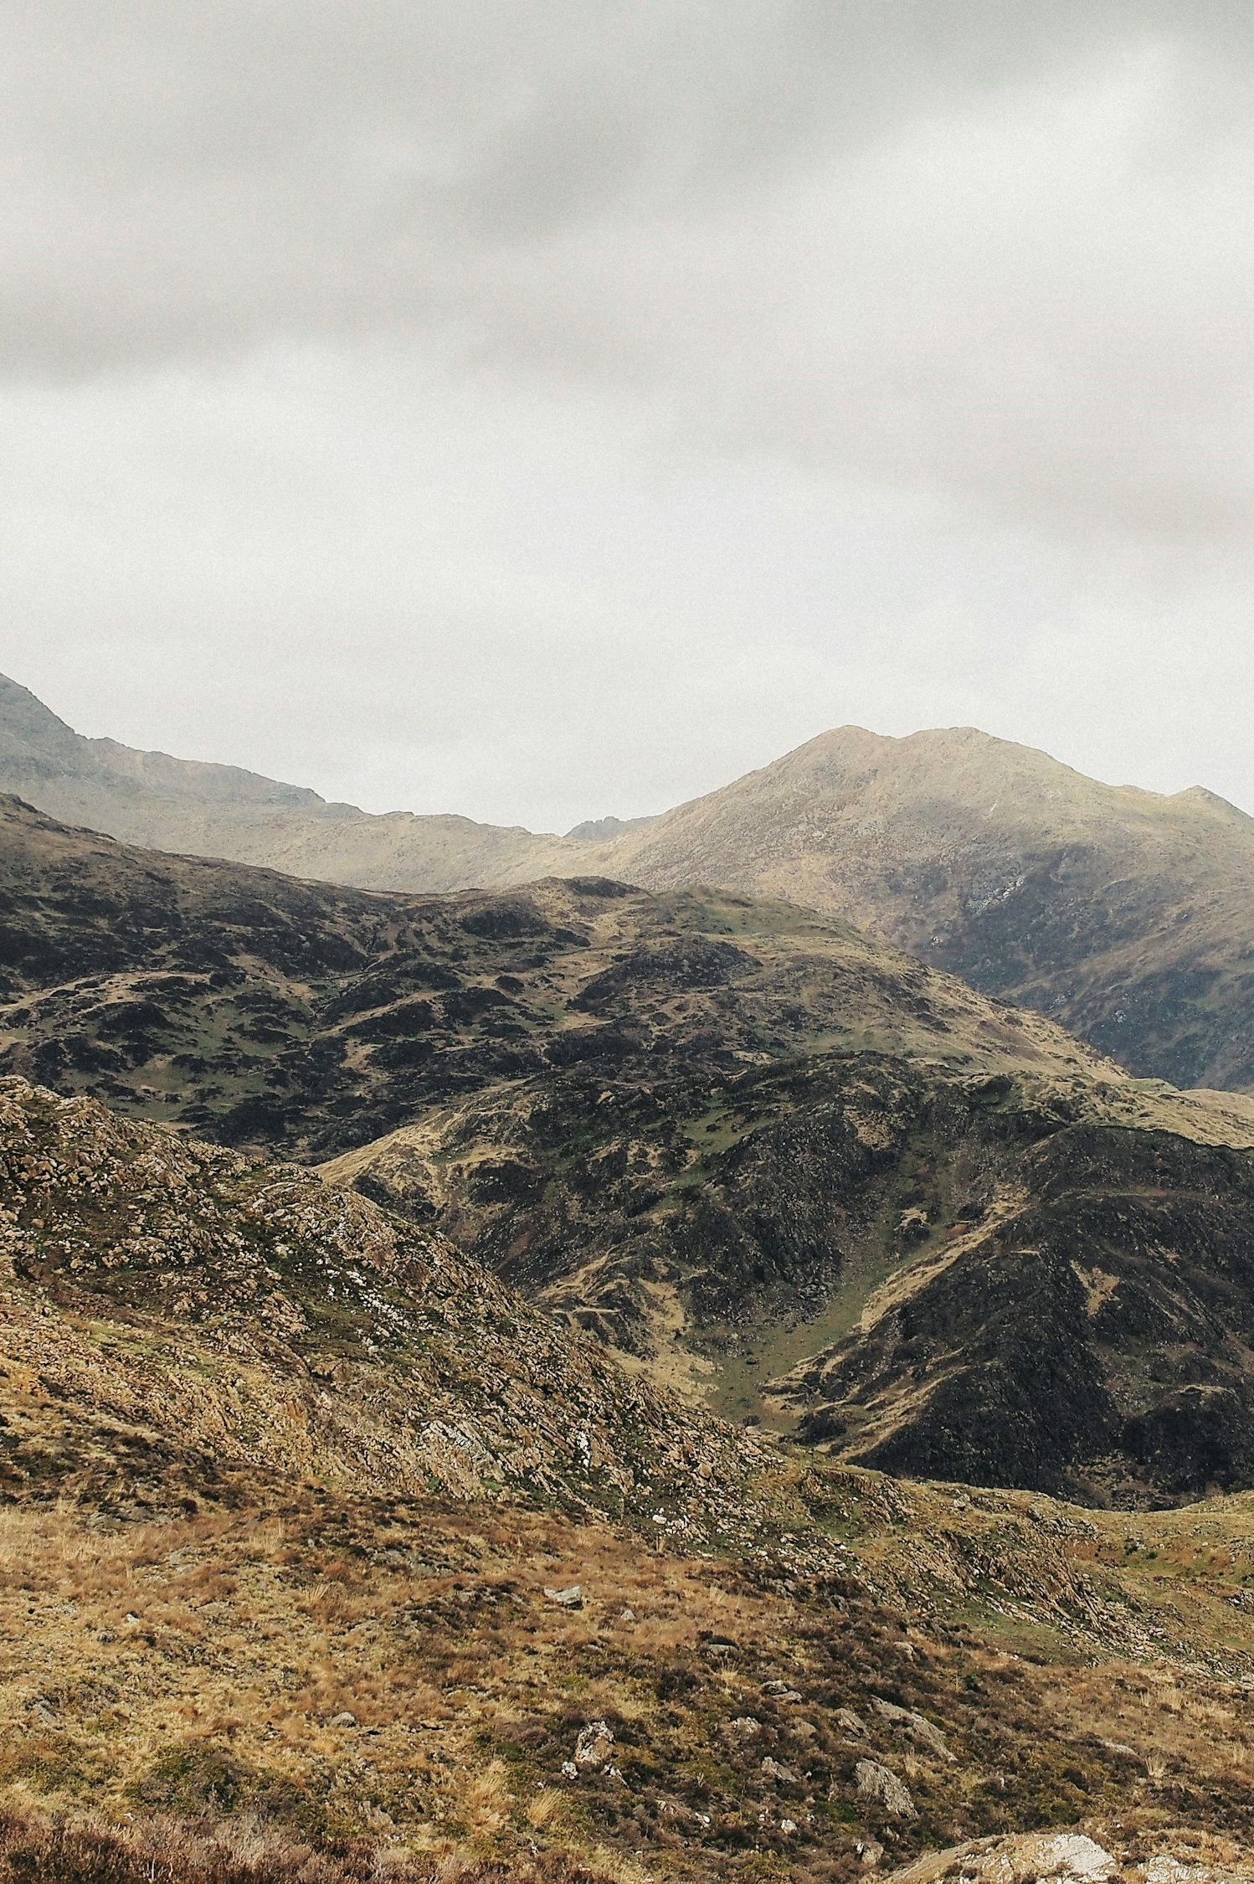
Wedi clywed sôn am Gymru fel lle i ymweld â hi
Mae canran fwy o farchnad gwyliau domestig y DU wedi clywed mwy am Gymru fel cyrchfan i ymweld â hi yn 2025, o'i gymharu â 2022 a 2023, er ei bod yn gymharol â'r llynedd.
% Ychydig/
llawer mwy
17%
13%
26%
25%
H1. O'i gymharu â'r arfer, faint ydych chi wedi clywed sôn am Gymru fel lle i ymweld dros y 3 mis diwethaf? Cyfanswm maint y sylfaen, n=863 (2025).

Slide 34
Mae 60% wedi gweld neu glywed am Gymru drwy o leiaf un ffynhonnell gwybodaeth yn ystod y misoedd diwethaf.
Ar lafar yw'r brif ffynhonnell, gyda hysbysebion teledu yn dilyn yn agos. Fodd bynnag, mae pobl annibynnol iau yn llai tebygol o fod wedi clywed amdano trwy hysbysebion teledu ac yn fwy tebygol trwy grëwyr cynnwys, dylanwadwyr a chyfryngau cymdeithasol.
Wedi gweld neu glywed am wyliau yng Nghymru
H2. Pa rai, os o gwbl, o’r canlynol ydych chi wedi’u gweld neu eu clywed am wyliau yng Nghymru yn ystod yr ychydig fisoedd diwethaf?
Cyfanswm maint y sylfaen, n=863.

Slide 35
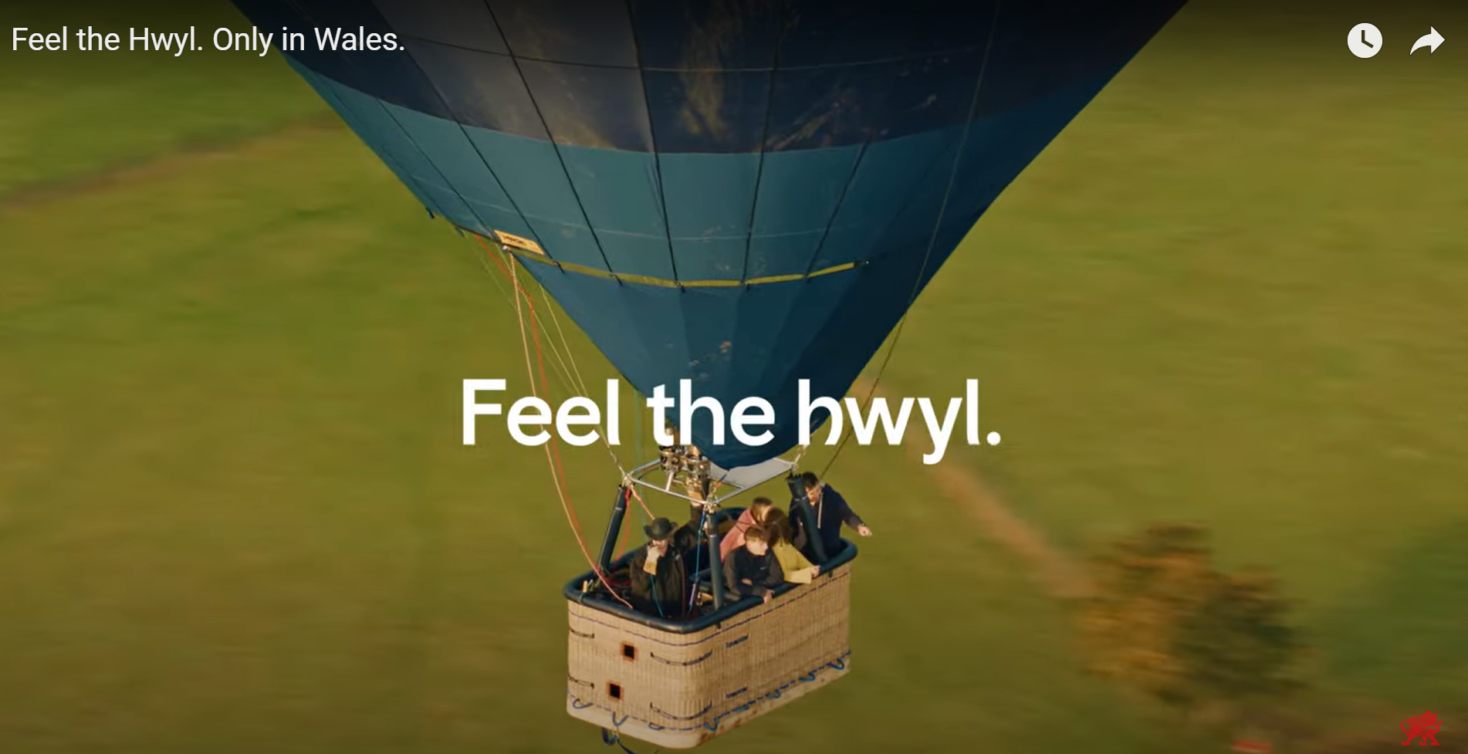
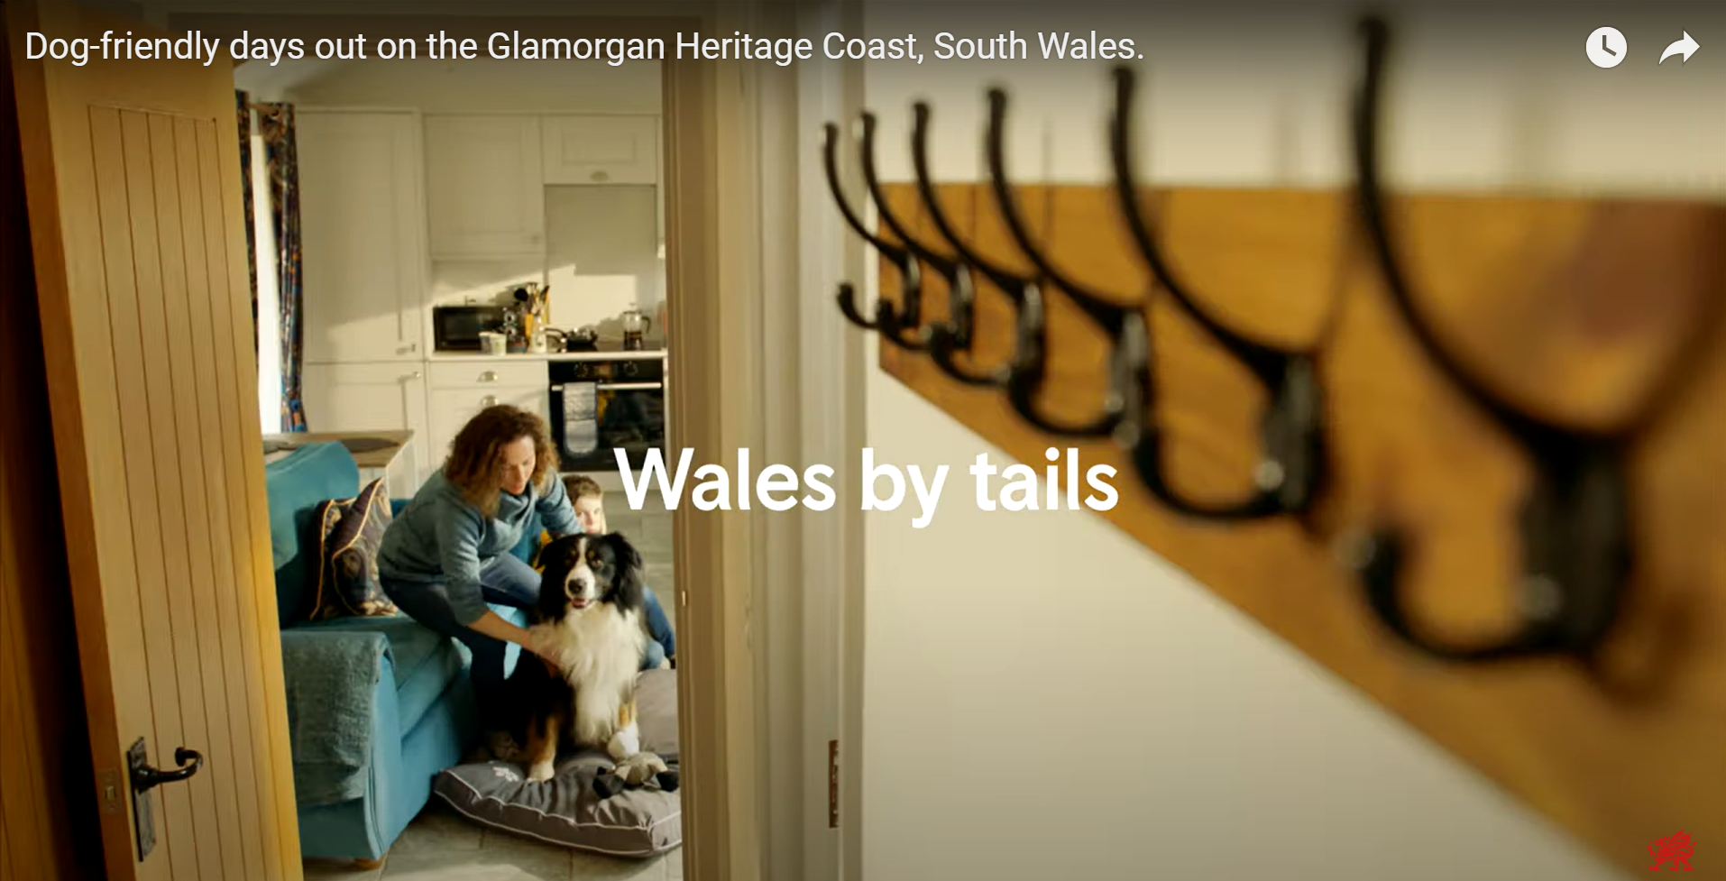
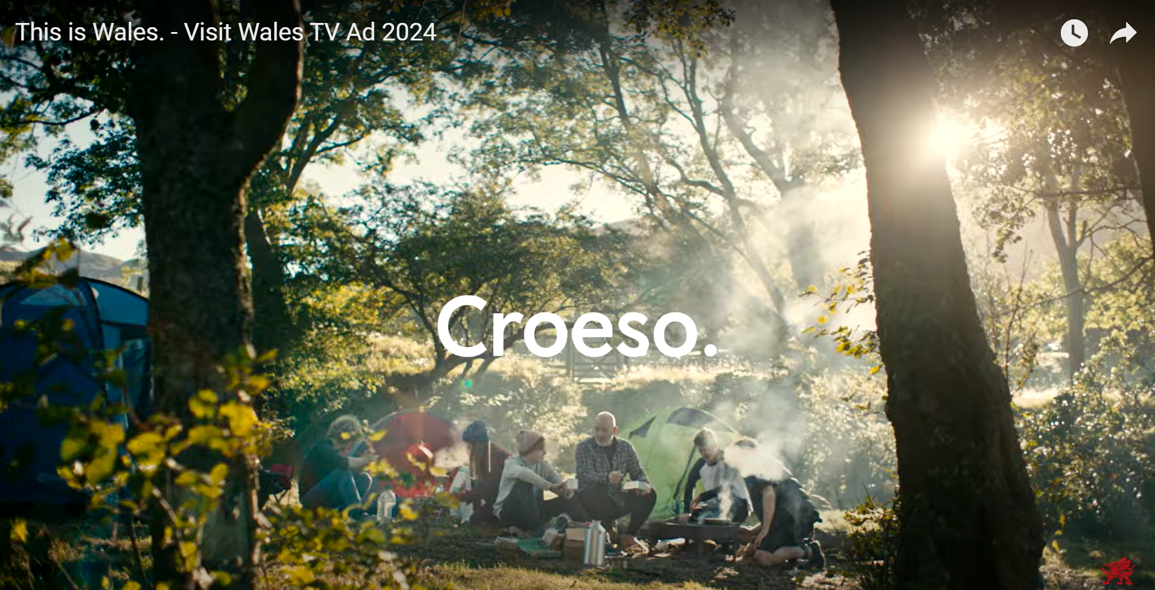
Roedd gan yr ymgyrchoedd lefel debyg o ddwyn i gof, gyda thua 30% o'r ymatebwyr yn nodi eu bod yn cofio gweld pob un yn ystod y misoedd diwethaf.
Dwyn i gof ymgyrchoedd
Dywedodd 32% eu bod wedi gweld yr ymgyrch 'Hwyl'
Dywedodd 27% eu bod wedi gweld yr ymgyrch
'Ci'
Dywedodd 33% eu bod wedi gweld yr ymgyrch 'Dyma Gymru'
H4. Ydych chi'n cofio gweld y ffilm hon neu rywbeth tebyg iawn yn ystod y misoedd diwethaf? Cyfanswm maint y sylfaen, n=863.
Notes:
Ymgyrch Hwyl
Dolen Saesneg: Feel the Hwyl. Yng Nghymru yn unig.
Dolen Gymraeg: Teimla'r hwyl. Gwlad, Gwlad.
Ymgyrch cŵn:
Dolen Saesneg: Dog-friendly days out on the Glamorgan Heritage Coast, South Wales.
Ymgyrch Dyma Gymru:
Dolen Saesneg: This is Wales. - Hysbyseb Deledu Croeso Cymru 2024 - YouTube
Dolen Gymraeg: Gwlad, Gwlad. - Hysbyseb Deledu Croeso Cymru 2024

Slide 36
Ymgyrchoedd datganiadau
Roedd y canfyddiadau o'r hysbysebion yn gadarnhaol, gyda mwyafrif nodedig yn cytuno eu bod yn dangos Cymru mewn gwedd gadarnhaol a'u bod yn gwneud i Gymru edrych yn apelgar iawn am daith.
% Yn cytuno
83%
81%
77%
72%
72%
H5. Ac wrth feddwl am y ffilmiau rydyn ni newydd eu dangos i chi fel un ymgyrch farchnata gyfan, i ba raddau ydych chi'n cytuno neu'n anghytuno â'r datganiadau canlynol? Cyfanswm maint y sylfaen, n=863.

Slide 37
Ymgyrchoedd canfyddiadau
Mae 70% yn cytuno bod yr ymgyrch yn gwneud iddyn nhw fod eisiau ymweld ag ardaloedd o Gymru nad ydyn nhw wedi bod iddyn nhw o'r blaen a'i fod yn gwneud iddyn nhw fod â llawer mwy o ddiddordeb mewn mynd ar daith i Gymru yn gyffredinol.
% Yn cytuno
70%
70%
66%
64%
63%
H7. A chan feddwl am yr effaith mae'r ymgyrch wedi'i chael arnoch chi'n bersonol, sut mae'r ffilmiau a'r hysbysebion hyn yn effeithio ar eich canfyddiadau o Gymru fel cyrchfan seibiant byr neu wyliau?
Cyfanswm maint y sylfaen, n=863.

Slide 38
Ymgyrchoedd canfyddiadau, o'r rhai oedd yn ymwybodol
I'r rhai oedd yn ymwybodol o (unrhyw) un o'r ymgyrchoedd, fe wnaethant adrodd am gynnydd yn eu canfyddiadau o Gymru ar draws yr holl ddatganiadau.
H7. A chan feddwl am yr effaith mae'r ymgyrch wedi'i chael arnoch chi'n bersonol, sut mae'r ffilmiau a'r hysbysebion hyn yn effeithio ar eich canfyddiadau o Gymru fel cyrchfan seibiant byr neu wyliau?
Cyfanswm maint y sylfaen, n=369.

Slide 39
Ymgyrchoedd datganiadau disgrifiadol
Sgoriodd yr hysbysebion yn uchel am gyfathrebu golygfeydd a thirweddau anhygoel yng Nghymru ac am gael llawer o weithgareddau a phethau i’w gwneud.
Golygfeydd a thirweddau anhygoel
50%
H6. Pa rai, os o gwbl, o’r datganiadau disgrifiadol hyn am Gymru fyddech chi’n dweud sy’n dod drosodd yn glir o’r hysbysebion rydych chi wedi’u gweld? Cyfanswm maint y sylfaen, n=863.

Slide 40

Cyswllt Croeso Cymru
Dywedodd 40% eu bod wedi ymgysylltu ag un o sianeli marchnata digidol Croeso Cymru yn ystod y 12 mis diwethaf, 4% yn fwy o'i gymharu â'r llynedd. Gwefan Croeso Cymru ac Instagram oedd y prif sianeli.
H8. Yn fwy cyffredinol, pa rai o’r canlynol sy’n berthnasol i chi a Croeso Cymru yn y 12 mis diwethaf?
Cyfanswm maint y sylfaen, n=863.

Slide 41
Gweld marchnata mewn perthynas â thwristiaeth Cymru?
O'r rhai sydd naill ai'n annhebygol o ymweld neu heb benderfynu ynghylch ymweld â Chymru yn 2025, dywedodd 11% eu bod wedi gweld marchnata neu hysbysebu ynghylch twristiaeth Gymreig. O fewn y grŵp hwn, cytunodd y rhan fwyaf fod yr hysbyseb yn gwneud i Gymru ymddangos yn fwy cyffrous gan godi'r tebygolrwydd y byddant yn ymweld yn y dyfodol.
% Yn cytuno
68%
58%
45%
F12a/b. Ydych chi wedi gweld unrhyw farchnata neu hysbysebu mewn perthynas â thwristiaeth yng Nghymru? Faint ydych chi'n cytuno neu'n anghytuno â'r datganiadau canlynol am yr hysbysebu a welsoch mewn perthynas â Thwristiaeth Cymru...Annhebygol neu heb benderfynu ynghylch ymweld â Chymru yn 2025, n=343 (ac wedi gweld hysbysebion ar gyfer twristiaeth Cymru n=38*). *Rhybudd maint sylfaen isel.

Slide 42

Effaith marchnata Croeso Cymru
Ymgyrchoedd
Mae tua 30% o bobl yn cofio ymgyrchoedd diweddar, gydag adborth cadarnhaol ar apêl a golygfeydd Cymru.
Mae 40% wedi ymgysylltu â sianeli digidol Croeso Cymru, yn bennaf drwy ei wefan Croeso Cymru ac Instagram.
Ymhlith y rhai sy'n ansicr ynghylch ymweld â Chymru yn 2025, mae 11%* wedi gweld yr hysbysebion, gyda llawer yn eu cael yn gyffrous ac o bosibl yn ddylanwadol ar gyfer ymweliadau yn y dyfodol.
Effaith marchnata
Mae cyfran fwy o farchnad gwyliau domestig y DU wedi dod yn fwy cyfarwydd â Chymru fel cyrchfan ar gyfer 2025, naill ai 'ychydig' neu 'llawer mwy' o'i gymharu â 2022 a 2023, er ei bod yn parhau i fod yn debyg i'r llynedd.
Ar lafar yw'r prif ffynhonnell wybodaeth
Mae 60% o bobl wedi dod ar draws gwybodaeth am Gymru yn ddiweddar, gydag ar lafar a hysbysebion teledu yn ffynonellau mwyaf cyffredin.
Mae unigolion iau yn fwy tebygol o ddysgu am Gymru drwy grëwyr cynnwys a chyfryngau cymdeithasol.
*Rhybudd maint sylfaen isel.

Slide 43
FFOCWS AR FOETHUSRWYDD A HYGYRCHEDD

Slide 44
Canfyddiad o Gymru
Pan fydd pobl yn meddwl am Gymru, mae themâu cyffredin yn cynnwys mynyddoedd, dyffrynnoedd, cefn gwlad, golygfeydd prydferth, a phobl gyfeillgar. Mae rygbi a glaw hefyd yn cael eu crybwyll yn aml.
Mynyddoedd/dyffrynnoedd
/cefn gwlad
“Pan fydda i’n meddwl am Gymru, rwy’n meddwl yn gyntaf oll am fynyddoedd, llwybrau cerdded a golygfeydd epig.”
“Golygfeydd heddychlon, prydferth, hawdd teithio iddynt, seibiant ymlaciol, traethau, bwyta allan.”
“Golygfeydd prydferth, arfordir rhyfeddol, ffyrdd troellog, pobl gyfeillgar, digon i’w weld.”
“Mynyddoedd yn y gogledd a’r dyffrynnoedd yn y de, dewis eang o gefn gwlad hardd i’r rhai sy’n caru natur ac yn hoffi’r awyr agored.”
“Llawer o gefn gwlad i’w weld a lleoedd i fynd!”
Golygfeydd prydferth
“Golygfeydd prydferth, traethau da a dewis da o westai gyda bwyd iachus da.”
“Cyfeillgarwch y bobl yno. Maen nhw'n barod iawn i helpu."
“Yr awyrgylch cyfeillgar.”
Pobl gyfeillgar
“Eu ffordd o fyw oherwydd pa mor gyfeillgar ydyn nhw.”
G1. Pan fyddwch chi’n meddwl am Gymru, pa agweddau sy’n dod i’r meddwl? Cyfanswm maint y sylfaen, n=863.

Slide 45
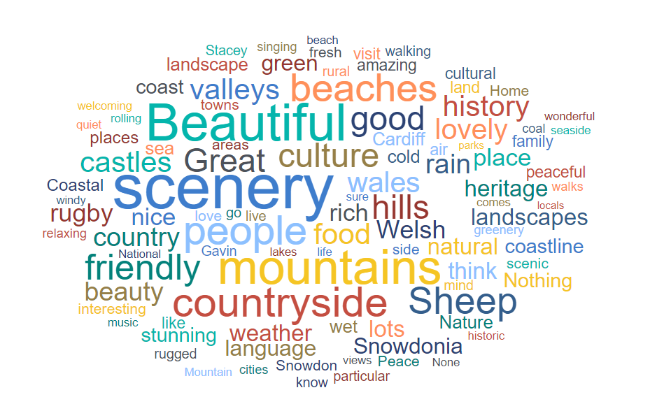
Canfyddiad o Gymru
G1. Pan fyddwch chi’n meddwl am Gymru, pa agweddau sy’n dod i’r meddwl? Cyfanswm maint y sylfaen, n=863.

Slide 46
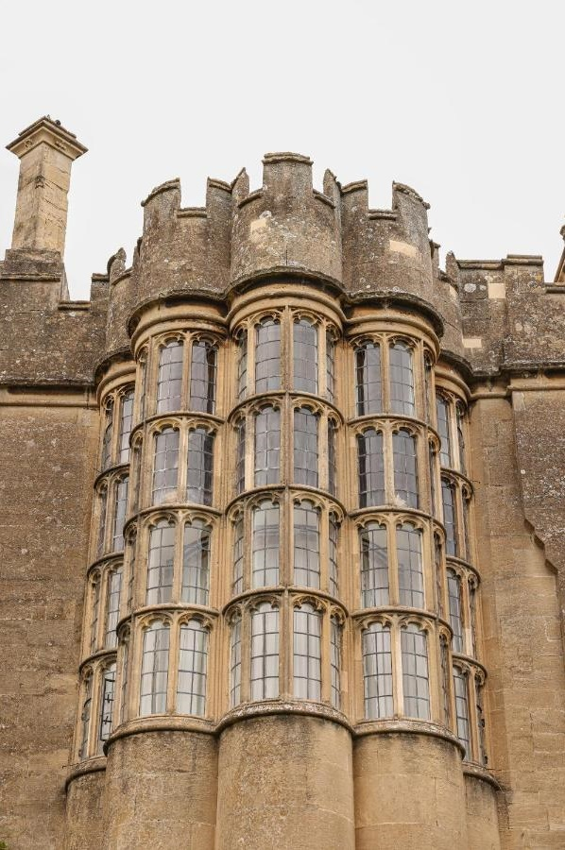
Pwysigrwydd moethusrwydd
Dywedodd 36% eu bod yn ystyried moethusrwydd yn bwysig iawn neu'n hynod bwysig.
Yn eithriadol o bwysig
36%
Yn bwysig iawn
Yn gymharol bwysig
Ychydig yn bwysig
Ddim yn bwysig o gwbl
G2. Pa mor bwysig yw moethusrwydd wrth ddewis cyrchfan deithio? Cyfanswm maint y sylfaen, n=863.

Slide 47
Pwysigrwydd moethusrwydd, yn ôl cyfnod bywyd
Yn gyffredinol, mae teuluoedd yn rhoi mwy o bwyslais ar foethusrwydd o'i gymharu â chyfnodau bywyd eraill, tra bod pobl annibynnol hŷn yn fwy tebygol o feddwl ei fod rhywfaint yn bwysig neu ddim yn bwysig o gwbl.
% pwysig iawn neu
eithriadol o bwysig
36%
32%
51%
29%
23%
Yn eithriadol o bwysig
Yn bwysig iawn
Yn gymharol bwysig
Ychydig yn bwysig
Ddim yn bwysig o gwbl
G2. Pa mor bwysig yw moethusrwydd wrth ddewis cyrchfan deithio? Cyfanswm maint y sylfaen, n=863 (annibynnol iau n=121, teuluoedd n=291, annibynnol hŷn n=252, oedran ymddeol n=199).

Slide 48
Byddai 47% yn ystyried Cymru ar gyfer gwyliau moethus.
Mae 63% yn ystyried lleoliadau golygfaol/golygfeydd i fod yn nodweddion moethus pwysig wrth archebu llety, tra bod 45% yn ystyried opsiynau bwyta cain i fod yn nodweddion moethus.
Ar ben hynny, mae 48% yn fodlon gwario mwy ar wyliau moethus.
Moethusrwydd
G3. Fyddech chi’n ystyried Cymru am wyliau moethus? Cyfanswm maint y sylfaen, n=863.
G4. Pa nodweddion moethusrwydd sy’n bwysig i chi pan fyddwch chi’n archebu llety? Y rhai sy'n meddwl bod moethusrwydd yn bwysig, n=602.
G5. Sut ydych chi’n teimlo am wario mwy o arian am brofiad moethus? Cyfanswm maint y sylfaen, n=863.

Slide 49
Pwysigrwydd hygyrchedd
Mae trafnidiaeth hygyrch ac argaeledd gwybodaeth yn nodweddion hygyrchedd a grybwyllir yn gyffredin, sy'n feysydd o gryfder cymharol i Gymru. Mae cael mynediad da i symudedd yn bwysig i tua 15% o'r boblogaeth, gyda 70% o'r grŵp hwn yn ei ystyried yn ffactor allweddol yn eu dewisiadau teithio.
% pwysig iawn/eithriadol o bwysig
G6. Pa nodweddion hygyrchedd sy’n bwysig i chi pan fyddwch chi’n archebu llety? Cyfanswm maint y sylfaen, n=863.
G7. Pa mor bwysig yw’r nodwedd hon i’ch penderfyniad pan fyddwch chi’n archebu llety? Maint y sylfaen, n=223.

Slide 50
Hygyrchedd llety ac atyniadau
Mae cludiant yn nodwedd allweddol wrth archebu, fodd bynnag, er ei fod wedi'i raddio'n deg (78%) mae'n disgyn rhywle yng nghanol y sgorau.
% da/rhagorol: Llety
% da/rhagorol: Atyniadau
G9. Sut ydych chi’n sgorio hygyrchedd llety pan ydych chi wedi ymweld â Chymru yn y gorffennol?
G8. Sut ydych chi’n sgorio hygyrchedd atyniadau pan ydych chi wedi ymweld â Chymru yn y gorffennol? Maint y sylfaen, n=107

Slide 51
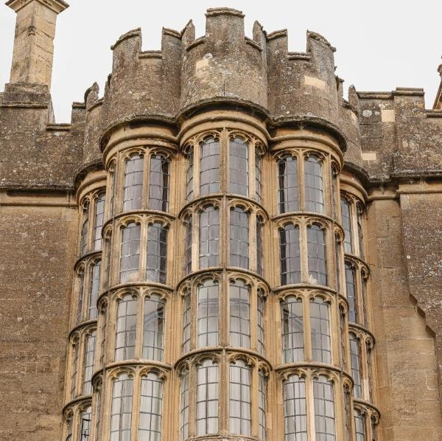

Ffocws ar foethusrwydd a hygyrchedd
Moethusrwydd
Pan fydd pobl yn meddwl am Gymru, maen nhw'n aml yn ei chysylltu â mynyddoedd, dyffrynnoedd, cefn gwlad, golygfeydd godidog, a phobl gyfeillgar, gyda rygbi a glaw hefyd yn cael eu crybwyll yn aml.
Mae 36% yn ystyried moethusrwydd yn bwysig iawn neu'n hynod bwysig, gyda theuluoedd yn ei werthfawrogi'n fwy na grwpiau eraill, tra bod pobl annibynnol hŷn yn rhoi llai o bwys arno.
Byddai 47% yn ystyried Cymru am wyliau moethus.
Wrth archebu llety, mae 63% yn ystyried golygfeydd godidog fel nodweddion moethus mewn llety, tra bod 45% yn gwerthfawrogi bwyta cain. Yn ogystal, mae 48% yn fodlon gwario mwy ar wyliau moethus.
Hygyrchedd
Yn aml, mae trafnidiaeth hygyrch ac argaeledd gwybodaeth yn cael eu hamlygu fel nodweddion hygyrchedd pwysig.
Mae tua 15% o'r boblogaeth yn ystyried bod mynediad da i symudedd yn bwysig, gyda 70% ohonynt yn ei ystyried yn ffactor hanfodol yn eu penderfyniadau teithio.
Fodd bynnag, mae lle i wella hygyrchedd atyniadau Cymru, gan nad yw tua thraean o'r grŵp hwn yn eu graddio'n gadarnhaol.

Slide 52
RHESYMAU DROS BEIDIO AG YMWELD Â CHYMRU YN 2024

Slide 53

Rhesymau dros beidio ag ymweld â Chymru yn 2024
Y prif resymau dros beidio ag ymweld â Chymru yn 2024 yw oherwydd eu bod wedi mynd ar wyliau tramor yn lle hynny, neu eu bod wedi ymweld â Chymru o'r blaen ac eisiau archwilio cyrchfan wahanol.
Y RHAI NA AETH AR DAITH I GYMRU YN 2024
E4. Beth yw'r rhesymau pam na wnaethoch chi gymryd seibiant byr neu wyliau yng Nghymru yn 2024?
Y rhai na aeth ar daith i Gymru yn 2024, n=517.

Slide 54
Bwriad i ymweld â Chymru gan rai na aeth ar daith i Gymru
O’r rhai nad oedd wedi bod ar daith i Gymru, nid oedd 76% wedi ystyried taith dros nos i Gymru yn 2024. Penderfynodd ychydig dros hanner o'r rhain fynd i rywle arall yn Ynysoedd Prydain neu Iwerddon, gydag Arfordir Deheuol Lloegr a De-orllewin Lloegr y cyrchfannau mwyaf poblogaidd.
Y RHAI NA AETH AR DAITH I GYMRU YN 2024
Roedd 24% o’r rhai nad oedd wedi bod ar daith i Gymru yn ystyried taith dros nos i Gymru yn 2024
E1. Nodoch na wnaethoch gymryd seibiant byr neu wyliau i Gymru yn 2024. Oeddech chi'n ystyried taith yng Nghymru yn 2024 ar unrhyw adeg?
E2. Ac a aethoch chi rywle arall am seibiant byr neu wyliau yn 2024, neu aethoch chi ddim ar wyliau o gwbl? Y rhai na aeth ar daith i Gymru yn 2024, n=517.
E3. Ac i ba un o'r ardaloedd canlynol o Ynysoedd Prydain neu Iwerddon aethoch chi ar eich seibiant byr neu wyliau yn 2024? Euthum i Ynysoedd Prydain neu Iwerddon, n=277.

Slide 55
RHESYMAU DROS BEIDIO BWRIADU YMWELD Â CHYMRU YN 2025

Slide 56

Rhesymau dros beidio bwriadu ymweld â Chymru yn 2025
Yn debyg i'r rhesymau dros beidio ag ymweld â Chymru yn 2024, y prif resymau dros beidio â chynllunio ymweld yn 2025 yw dewis gwyliau tramor neu wedi ymweld o'r blaen, eisiau archwilio cyrchfan newydd.
Y RHAI NAD YDYNT YN BWRIADU CYMRYD TAITH I GYMRU YN 2025
F13. Beth yw’r rhesymau pam nad ydych yn bwriadu ymweld â Chymru am seibiant byr neu wyliau yn 2025?
Y rhai nad ydynt yn bwriadu cymryd taith i Gymru yn 2025, n=210.

Slide 57

Lleoliadau yn y DU ac Iwerddon a ystyrir ar gyfer ymweld yn 2025
Ymhlith y rhai nad ydynt yn bwriadu ymweld â Chymru yn 2025, De-orllewin Lloegr yw cyrchfan mwyaf poblogaidd y DU ac Iwerddon.
Y RHAI NAD YDYNT YN BWRIADU CYMRYD TAITH I GYMRU YN 2025
F14. Ble, os unrhyw le, yn y DU ac Iwerddon yr ydych chi o ddifrif yn ystyried ymweld ag ef am seibiant byr neu wyliau yn ystod 2025? Y rhai nad ydynt yn bwriadu cymryd taith i Gymru yn 2025, n=210.

Slide 58


Rhesymau dros beidio ag ymweld â Chymru yn 2024 neu fwriadu ymweld yn 2025
Rheswm dros beidio ag ymweld
Y prif resymau dros beidio bwriadu ymweld â Chymru yn 2025 yw dewis gwyliau tramor neu fod eisiau archwilio cyrchfan newydd ar ôl ymweld o'r blaen.
Prif gyrchfan
I'r rhai nad ydynt yn bwriadu ymweld â Chymru yn 2025, De-orllewin Lloegr (23%) yw cyrchfan mwyaf poblogaidd y DU ac Iwerddon.

